Slide 1



财政收入预测
数据清洗 \ 相关性分析 \ 岭回归分析 \ 神经网络预测
汇报小组：第一组
指导老师：李 欣

Slide 2
01
数据插值
目 录
02
描述统计
03
相关性分析
CONTENT
04
岭回归分析
05
神经网络预测

Slide 3
01
数据插值

Slide 4
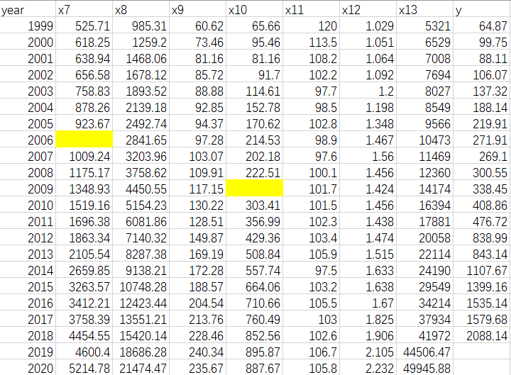
01数据插值
观察到有缺失值，常见的插值方法有牛顿插值、拉格朗日插值、线性插值、埃尔米特插值、三次样条插值等，这里选用三次拉格朗日插值（高次拉格朗日插值会产生龙格现象）。

Slide 5
02
描述统计

Slide 6
描述统计
最小值
最大值
中位数
平均值
标准差

Slide 7
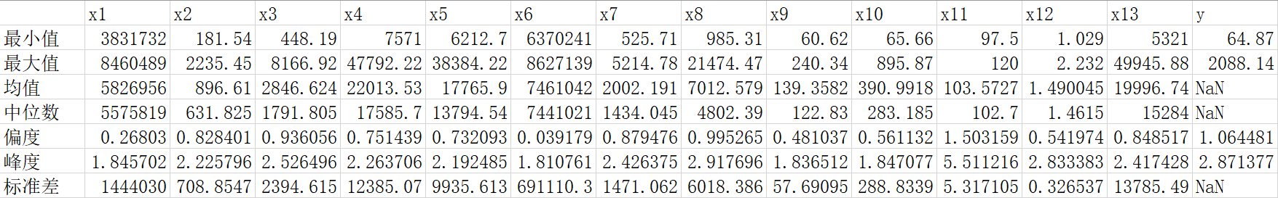
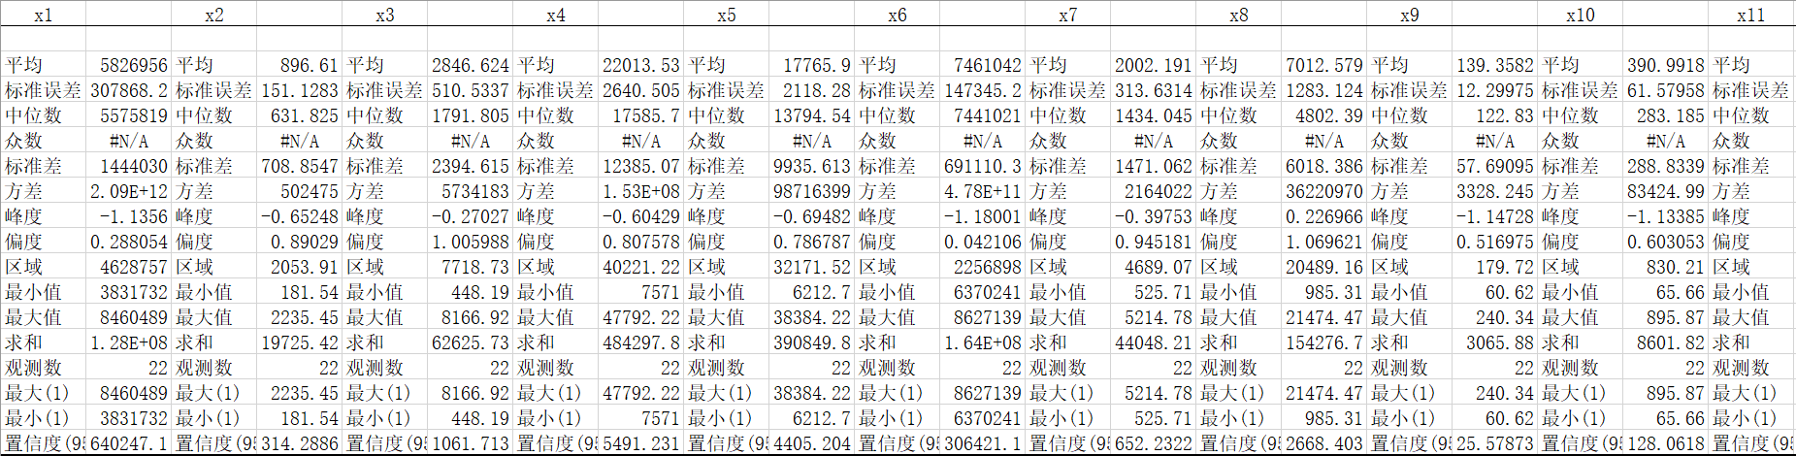
描述统计
通过Matlab自带库函数，计算出最小值、最大值、均值、中位数、偏度、峰度、标准差

Slide 8
03
相关性分析

Slide 9
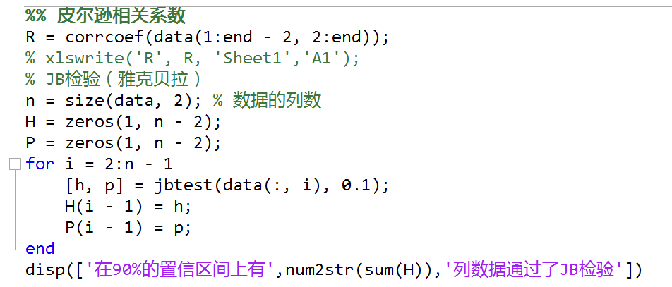
Pearson相关系数
对x1~x13、y列进行相关性分析，之后进行雅克-贝拉（JB）检验，判断各列之间的相关性是否显著。

Slide 10
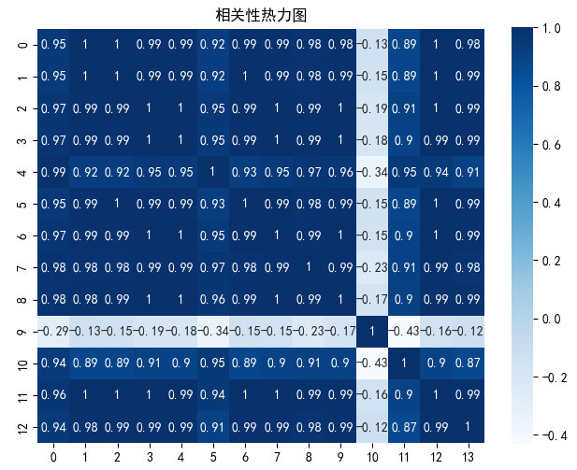
相关系数热力图
python绘制相关系数热力图

Slide 11
04
岭回归分析

Slide 12
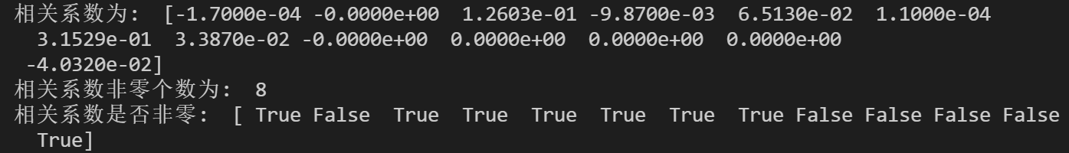
岭回归分析去除多重共线性
将matlab计算出的相关性数据导入python进行热力图绘制，导入岭回归类库，进行岭回归分析，为了避免多重共线性的干扰，删除相关系数为0的数据列。
相关系数不为零的列为1，3，-8，13列，后面外面将用这些列进行预测。

Slide 13
05
神经网络预测

Slide 14
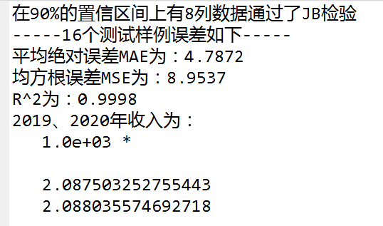
结果及分析
为了方便预测，我们在matlab中首先对数据进行标准化，格式化输入、输出，多次训练，取误差最小的一次训练结果进行保存。
输出平均绝对误差MAE，均方根误差RMSE，R^2结果如下

Slide 15
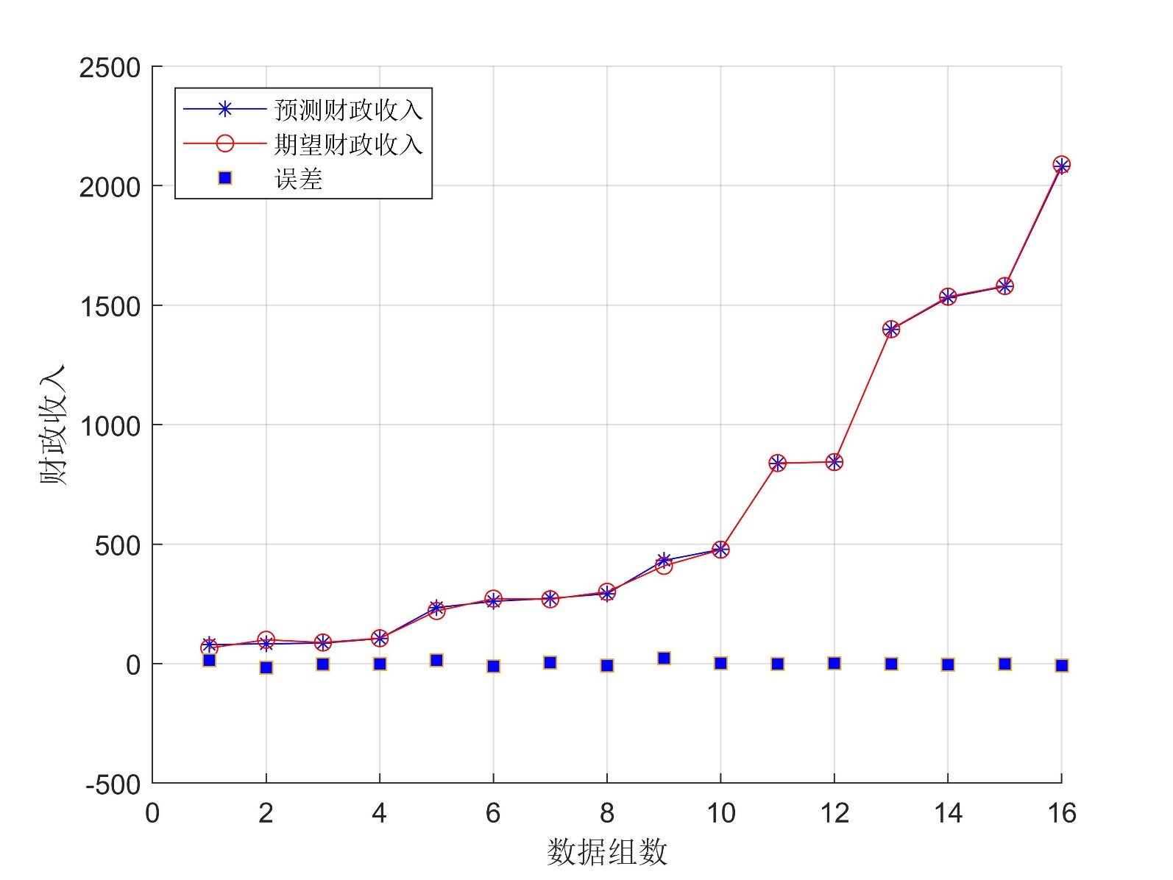
结果及分析
模型训练结果
过高的学习率会导致过拟合，过低的学习率会导致误差过大，需要一个折中方案。

Slide 16
THANKS
数据清洗 \ 相关性分析 \ 岭回归分析 \ 神经网络预测
汇报小组：第一组
指导老师：李 欣

